Slide 1

Разработка общего подхода управления всеми видами технологической оснастки, используемых на Редуктор-ПМ
Министерство образования и науки Российской Федерации
Федеральное государственное бюджетное образовательное учреждение
высшего образования
Пермский национальный исследовательский
политехнический университет
Факультет прикладной математики и механики
Кафедра «Вычислительная математика и механика»
Выполнила студентка
гр. ИТСИ-17-1м
Боталова Ю.Е.
Научный руководитель:
проф., д.т.н. Столбов В.Ю.

Slide 2
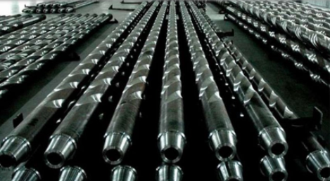
Технологическая оснастка (ТО)
Совокупность приспособлений для установки и закрепления заготовок и инструмента, выполнения сборочных операций, транспортирования заготовок, полуфабрикатов, деталей или изделий.
Notes:
Использование оснастки позволяет осуществлять дополнительную или специальную обработку и/или доработку выпускаемых изделий.
Рисунок- технологическая оснастка бурильной колонны.
Советую при выступлении сказать пару слов по картинкам, которые ты занесла сюда : «здесь на рисунках указанно …(то-то то-то)»
Также желательно делать на всех слайдах один шрифт. Для заголовок ты придерживаешься Calibri 44-го размера, а для простого текста -Calibri 32-го размера. В таком случае и здесь надо попытаться хотя бы чуть ближе сделать одинаковый размер, как и в остальных слайдах (можно в остальных слайдах сделать на пару размеров меньше и заголовки и простой текст). Просто это несоответствие размеров в глаза бросается, до идеала можешь не доводить этот слайд(из-за большого количества текста, как исключение), НО подправить это обязательно стоит. Ниже тоже немного надо поправить размеры шрифта.

Slide 3
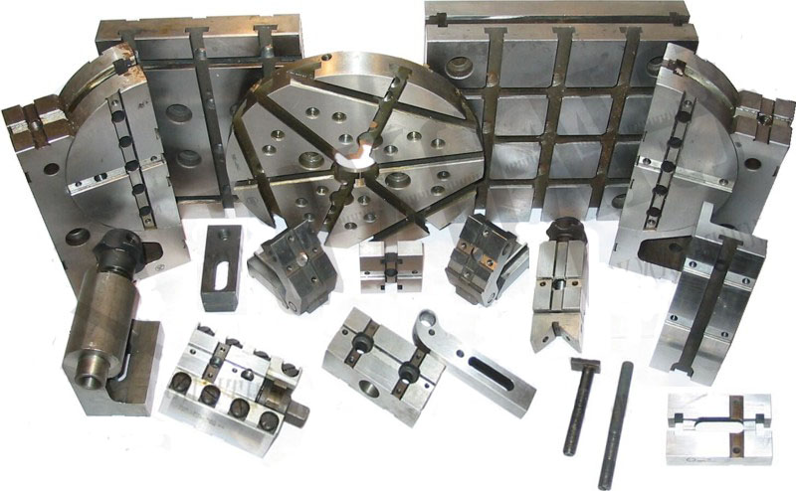
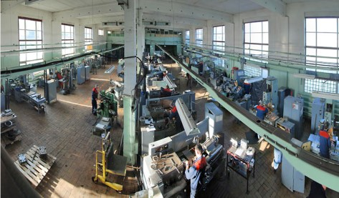
Цель работы
Создание модели ТО, которая объединяет в себе все виды оснастки (несмотря на их разнообразие), чтобы пользователи могли отслеживать ВСЕ процессы ТО (жизненные циклы изделий)
Проблема - отсутствие единой БД и единого подхода к управлению процессами ТО на Редуктор-ПМ.
Notes:
ОБЩАЯ цель - создание модели тех оснастки, которая объединяет в себе все виды оснастки (несмотря на их разнообразия), чтобы пользователи могли отслеживать ВСЕ процессы (жизненные циклы изделии) тех оснастки.
Проблема- отсутствие единой БД и подхода к управлению процессами тех оснастки на Редукторе-ПМ.
Этот слайд надо пихать после теории и введения. Сначала надо рассказывать о чём идёт речь (тем более у тебя там написано ТО и только на след слайде обозначено как это переводить, а это не есть хорошо).
1 – сборно разборные приспособления

Slide 4
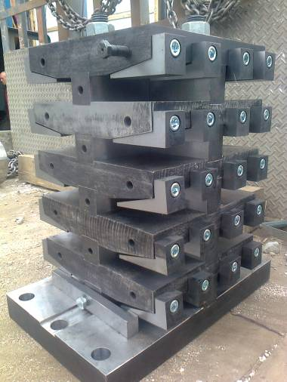
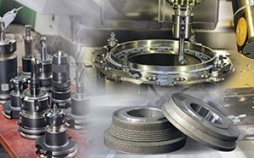
Классификация ТО
ТО классифицируется по трём основным признакам:
По целевому назначению
По степени специализации
По степени механизации и автоматизации
Notes:
2 – оснастка для механосборочных станков

Slide 5
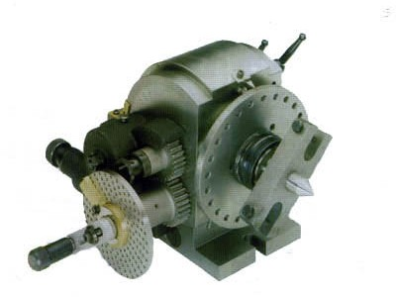
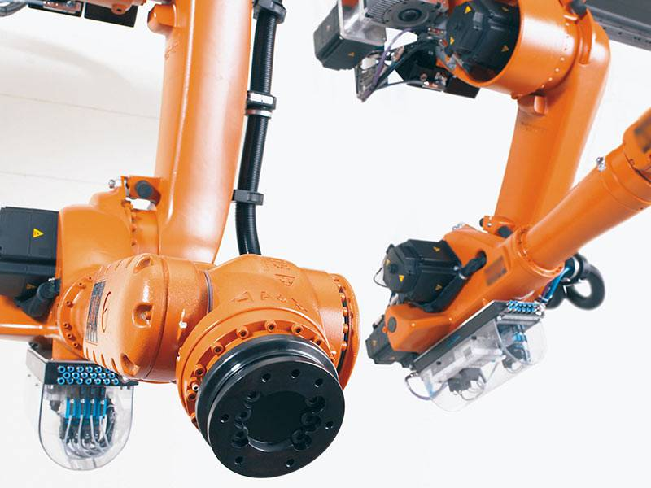
По целевому назначению
Станочные приспособления
Приспособления для крепления рабочих инструментов
Сборочные приспособления
Контрольные приспособления
Приспособления для захвата, перемещения и перевертывания заготовок
Notes:
1 картинка – станочное приспособление
2 – приспособление для захвата перемещения и перевертывания заготовк

Slide 6
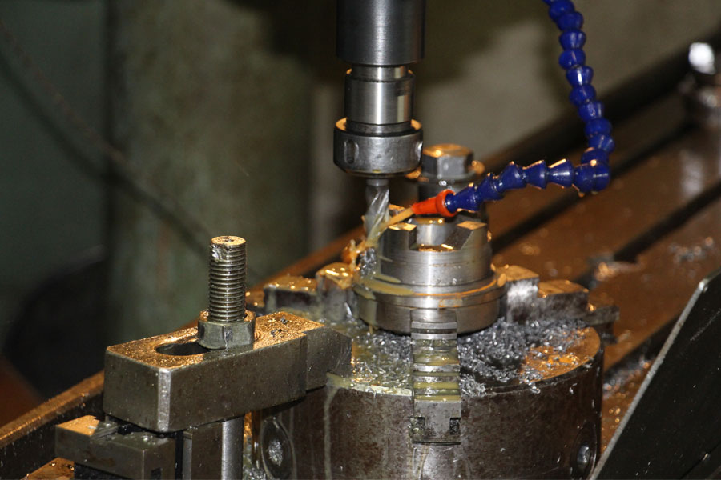
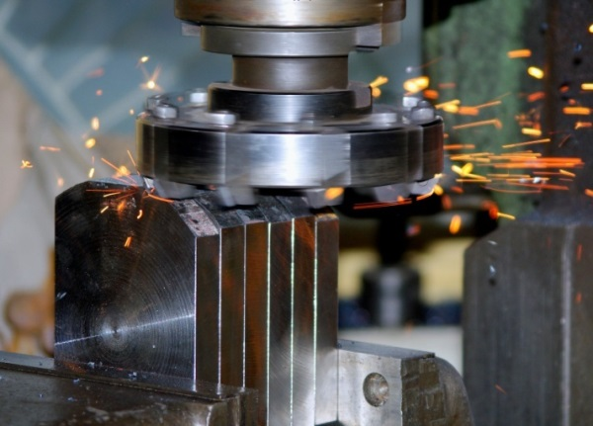
По степени специализации
1. Универсальные
2. Специализированные
3. Специальные
Notes:
Универсальные приспособления (УП) – применяют для установки и закрепления заготовок разных по форме и габаритным размерам, обрабатываемых на различных металлообрабатывающих станках, в единичном и мелкосерийном производствах. К ним относятся различные патроны, машинные тиски, делительные головки и т.д.
Специализированные безналадочные приспособления (СБП) – используют для закрепления заготовок, близких по конструктивно-технологическим признакам, с одинаковыми базовыми поверхностями, требующих одинаковой обработки. При осуществлении однотипных операций на этих приспособлениях необходимо осуществлять регулировку отдельных элементов. К таким приспособлениям относятся: приспособления для групповой обработки деталей типа валов, втулок, фланцев, дисков, кронштейнов, корпусных деталей и т.п.
Специальные приспособления (СП) – используют для выполнения определенной операции при обработке конкретной детали, они являются одноцелевыми. При смене объекта производства такие приспособления, как правило, приходится списывать, независимо от степени их физического износа. Эти приспособления трудоемки и дороги в изготовлении. Их изготавливают в единичном производстве, а применяют главным образом в крупносерийном и массовом производствах.
1 картинка и 2 – токарный станок Я не знаю сколько времени тебе будет дано на выступление, вероятнее всего не много, но ты смотри по ситуации. Если не много времени дадут, то это всё очень быстро надо проговорить и не зацикливаться.

Slide 7
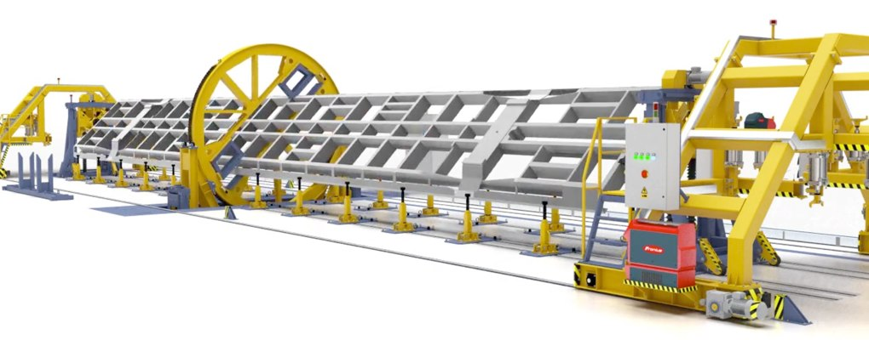
По степени механизации и автоматизации
Ручные
Механизированные
Полуавтоматические
Автоматические
Notes:
Заголовок подправить, чтоб выглядел как и остальные.
Картинка - Нордикмак - технологическая оснастка, автоматизация процессов металлообработки

Slide 8
Заключение
Создание единой БД является первым шагом в достижении главной цели. В дальнейшем планируется развивать идею создания некоего классификатора либо экспертной системы, которая позволяет подсказывать различные манипуляции с ТО в работе производства.

Slide 9
Спасибо за внимание!
Студентка ИТСИ-17-1м
Боталова Юлия
E-mail: botalowa.yu@yandex.ru

